Slide 1
第八章 磁场
本章备考特供

Slide 2
名师坐堂·讲方法
解题方法系列讲座(八) “对称”思想在解答电磁学问题中的应用
对称本来指图形或物体的各部分相对于某个点、区域或平面而言．现在所说的对称已经大大延伸，更多的是指物理过程和规律的对称关系，如镜像对称、时间对称、空间对称等．具有对称性的对象，其相互对称部分的特征之所以“对称”，就在于它们的某些对应特征相同．因此，一旦确定了事物某部分的特征，便可推知其对称部分的相同特征．利用这一思路来分析和求解物理问题，往往可得到一些简捷的解题方法而免去一些繁琐的数学计算，并使问题的物理实质得以更清楚地展现．

Slide 3
利用研究对象或过程的对称性来解答问题，是物理解题中的典型思维方法之一．有时，还将一些表面并不具有对称性的问题进行某种转化变成具有对称性后，再利用对称性进行求解．
利用对称性解题可大大简化解题步骤．用对称性解题的关键是敏锐地看出并抓住事物在某一方面的对称性，这些对称性往往就是得到答案的捷径．

Slide 4
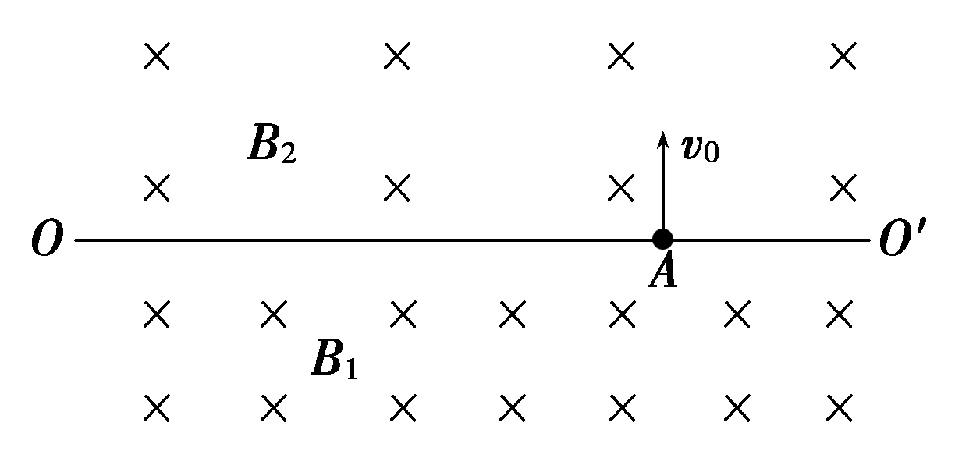
1．解答洛伦兹力作用下的对称图形问题
典例1 如图所示，在界面OO′两侧，有两个匀强磁场，磁感强度分别为B₁＝1.0 T，B₂＝0.5 T，如果在界面A点处有一带电粒子以初速度v₀＝15.7 m/s垂直界面OO′射入磁场．已知粒子质量m＝2.0×10^{－10} kg，电量q＝31.4×10^{－8} C，求：

Slide 5
(1)从粒子射入磁场B₂时算起，经过多少时间又从B₁通过界面进入B₂的区域？
(2)粒子从A点开始第三次经过界面时，离A点的距离为多大？
(3)画出上述过程中粒子在两个磁场区域运动的轨迹．

Slide 6
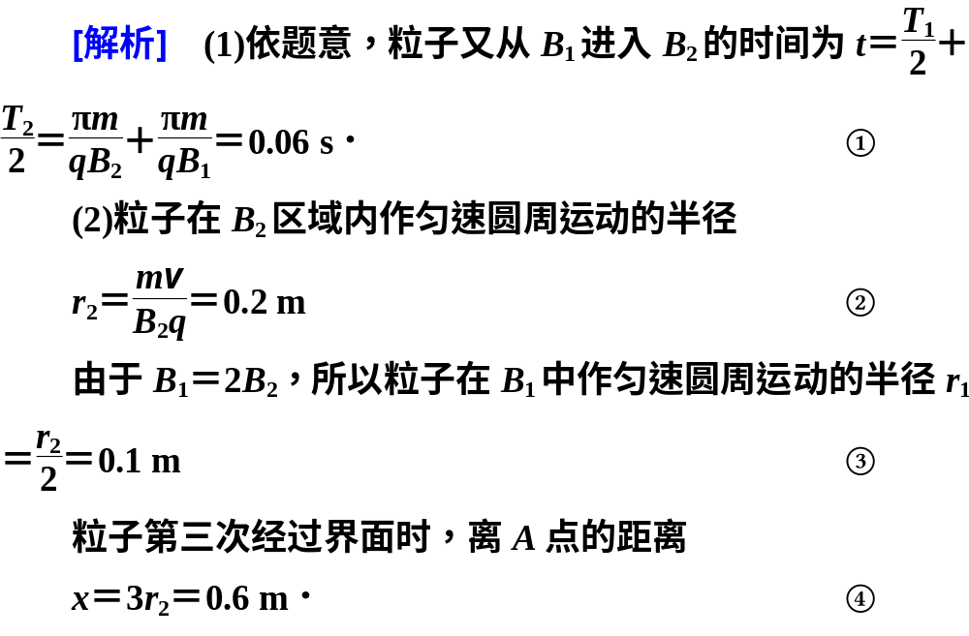

Slide 7
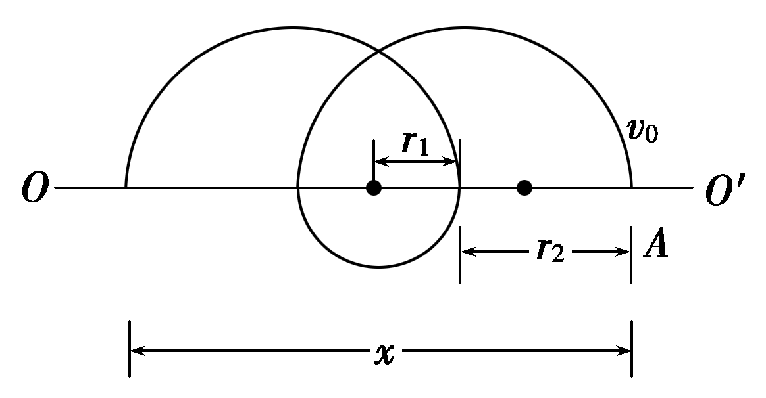
(3)粒子轨迹如图所示．

Slide 8
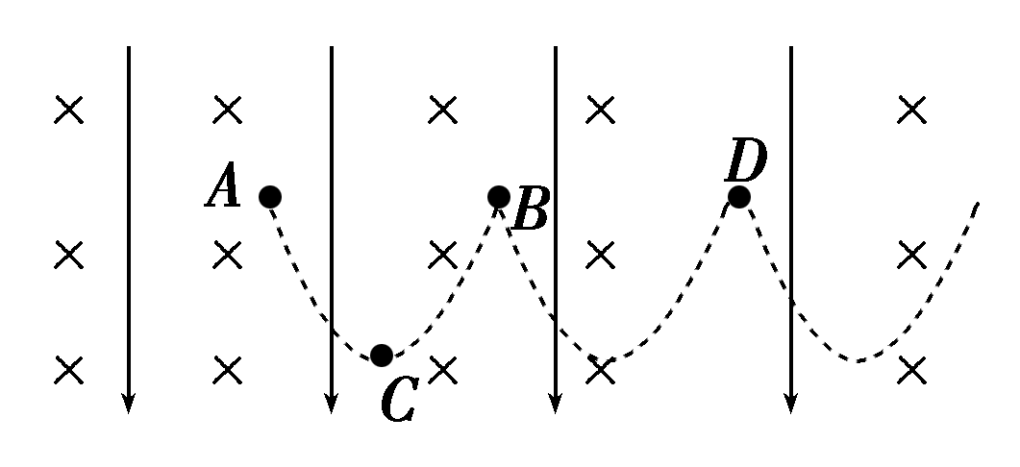
2．解答复合场中的对称图形问题
典例2 如图所示，空间存在竖直向下的匀强电场和垂直纸面向里的匀强磁场．一带电粒子在电场力和洛伦兹力共同作用下，从静止开始自A点沿曲线ACB运动，到达B点时速度为零，C为运动的最低点，不计重力，则( )
A．该粒子必带正电荷
B．A，B，D三点位于同一高度
C．粒子到达C点时的速度最大
D．粒子到达D点后，将沿曲线一直向右运动下去

Slide 9
[解析] 在不计重力情况下，粒子从A点静止开始向下运动，说明粒子受向下的电场力，带正电，选项A正确；整个过程中只有电场力做功，而A、B两点粒子速度都为零，所以A、B在同一等势面上，选项B正确；运动到C点时粒子在电场力方向上发生的位移最大，电场力做功最多，离子速度最大，选项C正确；粒子从D点向下运动时受向右的洛伦兹力，将向右偏，故选项D正确．
[答案] ABCD

Slide 10
3．解答组合场中的对称图形问题
典例3 在真空中，一半径为R的圆形区域内存在垂直纸面向外的匀强磁场，磁感应强度大小为B，在此区域外围足够大空间有垂直纸面向里的大小也为B的匀强磁场，一个带正电的粒子从边界上的P点沿半径向外，以速度v₀进入外围磁场，已知带电粒子质量m＝2×10^{－10} kg，带电荷量q＝5×10^{－6} C，不计重力，磁感应强度B＝1 T，粒子运动速度v₀＝5×10³ m/s，圆形区域半径R＝0.2 m，试画出粒子运动轨迹并求出粒子第一次回到P点所需时间(计算结果可以用π表示)．

Slide 11
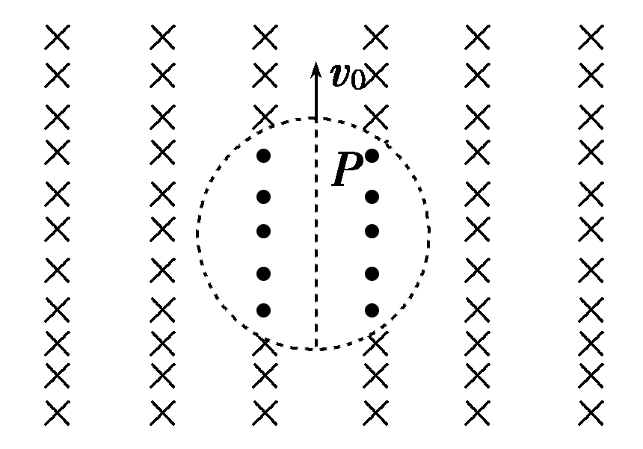

Slide 12
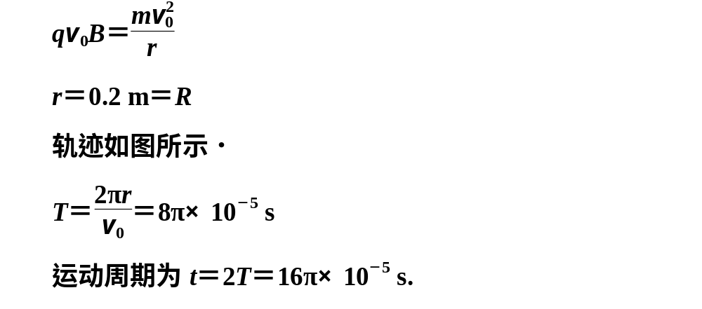
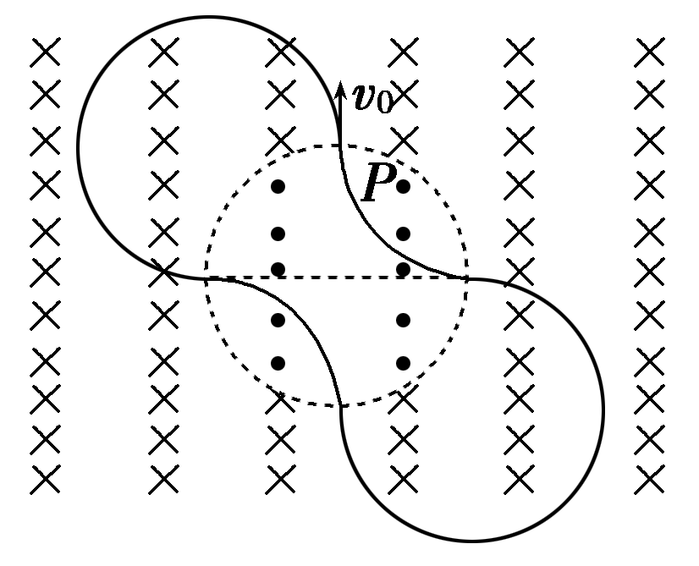
[解析] 由洛伦兹力提供向心力：

Slide 13

迁移训练
点击图标进入…

Slide 14
谢谢观看！

